Slide 1
Бумажная посуда и способы ее переработки
Сделал: Мальгинов Максим ученик 10Б класса, МБОУ «Школа № 103»

Slide 2
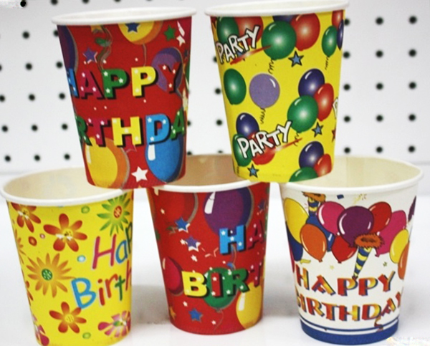
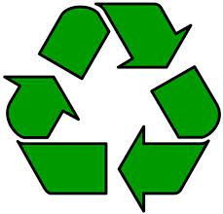
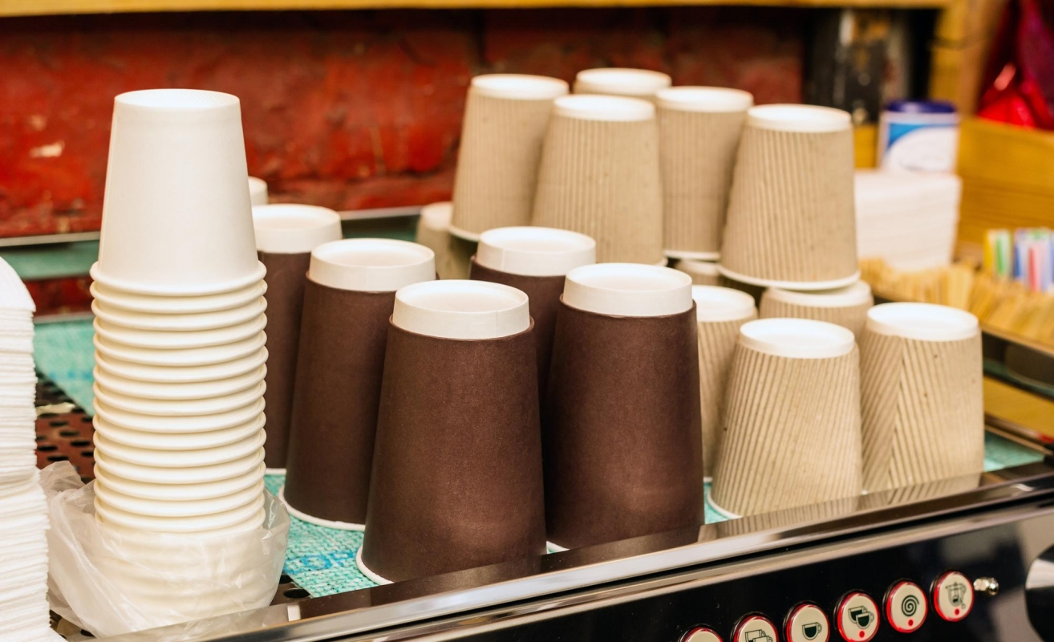
Ежегодно по всему миру используется миллиарды единиц одноразовой бумажной посуды, которая сильно вредит экологии

Slide 3
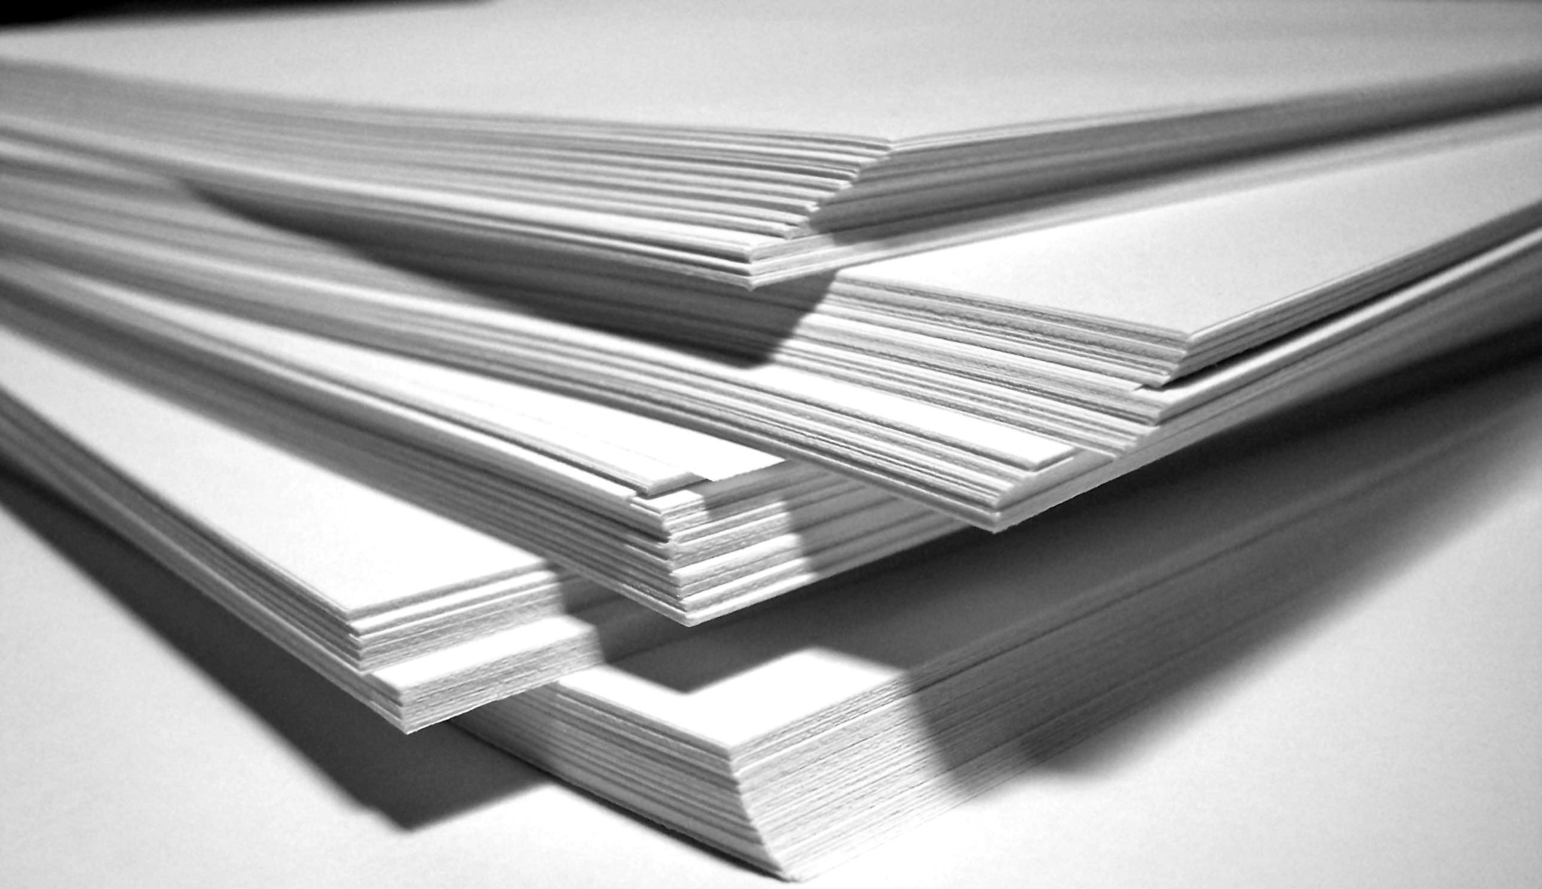
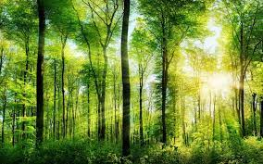
На их производство в россии тратится за год:
1) 5,9 миллиардов литров воды;
2) 370 тысяч тонн дерева.

Slide 4
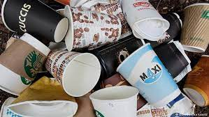
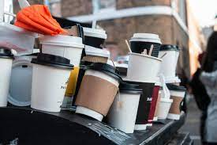
Длительное время такой вид отходов вообще клaссифицировался, как неперерабатываемый, так как в их состав входит полимер , который может находиться как с внутренней стороны, так и с внешней в итоге выпустить из старого бумажного стаканчика новый невозможно, потому их утилизировали путем сжигaния. В этом случае в атмосферу выбрасывается огромное кол-во углекислого газа, который приводит к всемирному изменению климата.

Slide 5
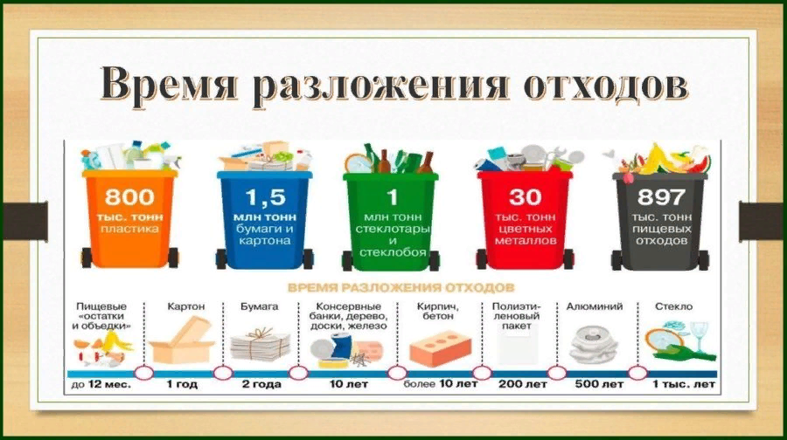

Slide 6
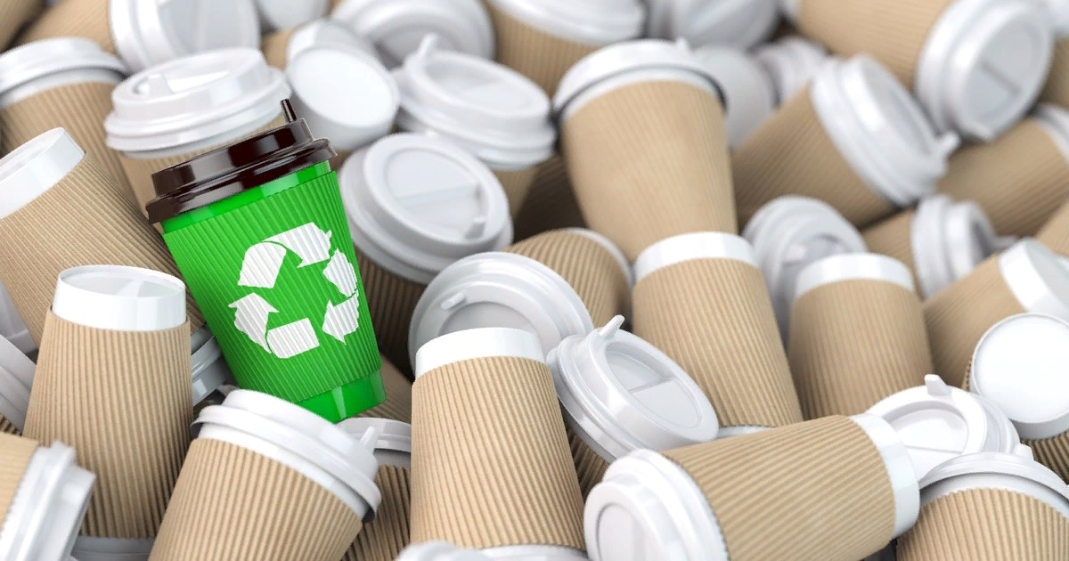
Возможные способы переработки бумажных стаканчиков:
Одним из них считается привлечение клиентов заведений к эффективной сортировке, стимулировать появление ответственности за неправильное использование отходов. В этом ключе работает современный тренд борьбы за экологию и будущее планеты;
Некоторые представители рынка быстрого питания занимаются уменьшением расходов ресурсов на выпуск тары. Например, один из лидеров мировых сетей уже в 2020 снизил толщину используемой для стакана бумаги, что позволило сэкономить более 100 тонн бумаги и полимеров при производстве. На данный момент планируется снизить толщину слоя полимера и бумаги еще больше, чтобы сэкономить дополнительно до 300 тонн сырья.

Slide 7
Спасибо за внимание!

